Slide 1
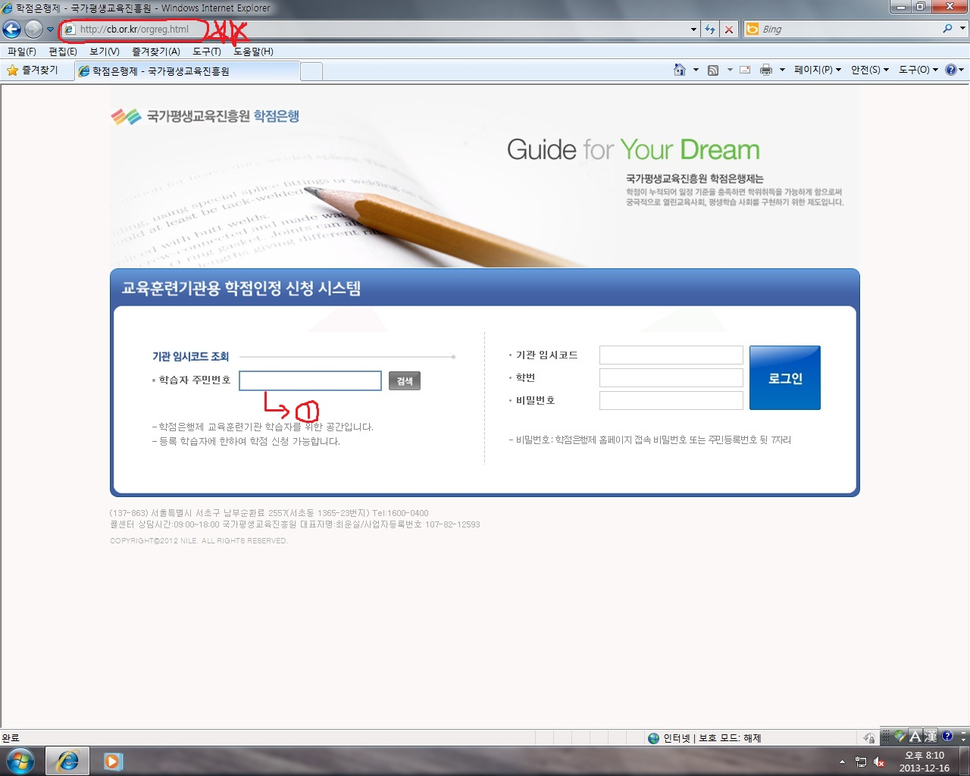
로그인주소(http://www.cb.or.kr/orgreg/html)
학습자 본인의 주민번호를
(-) 없이 숫자만 입력 후 검색버튼을
눌러주세요

Slide 2
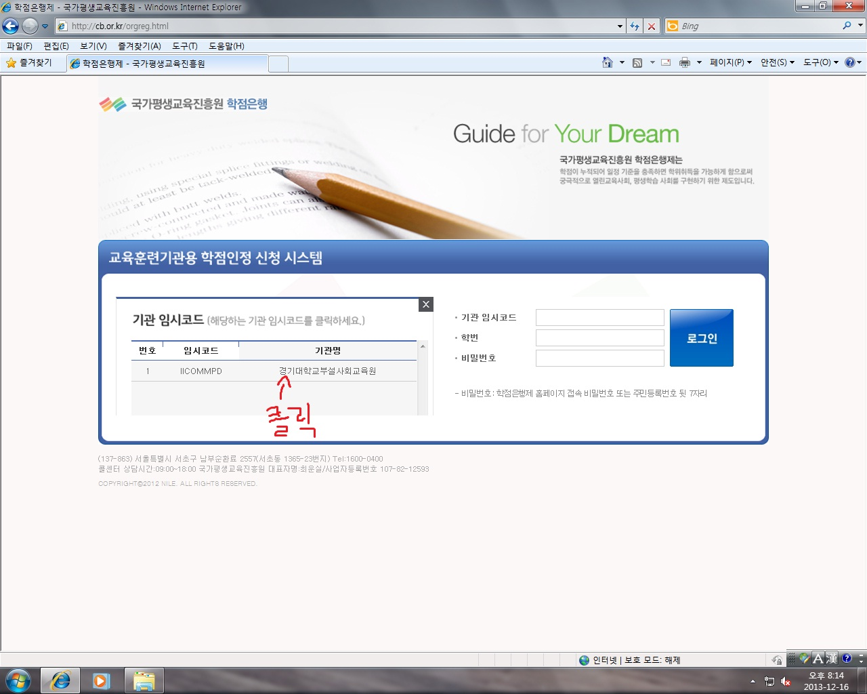
주민번호 입력 후 화면
학점인정 신청대상 기관을 클릭해주세요
경우에 따라서는 여러 기관들이 나열될 수 있으며,
타 기관에서의 학점인정신청도 방법은 같습니다.

Slide 3
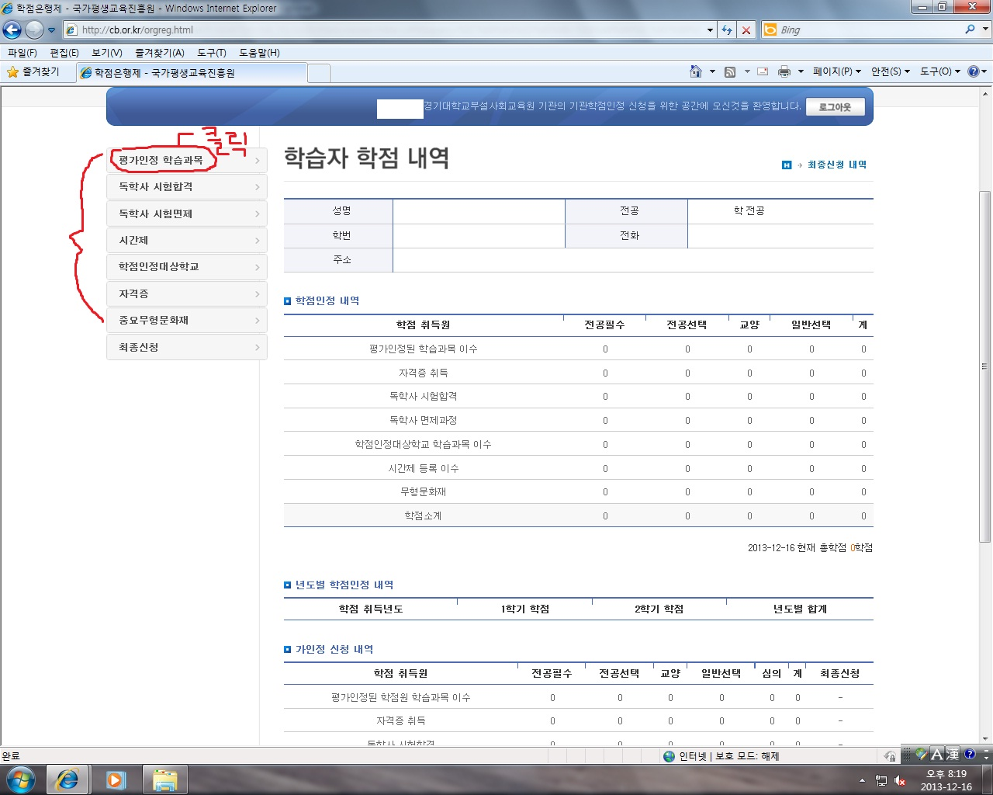
로그인 이후 화면
다음 화면에서
좌측에 해당되는
과정을 클릭하세요.
평생/원격교육원 수업은
‘평가인정 학습과목’
전적대학 인정은
‘학점인정대상학교’

Slide 4
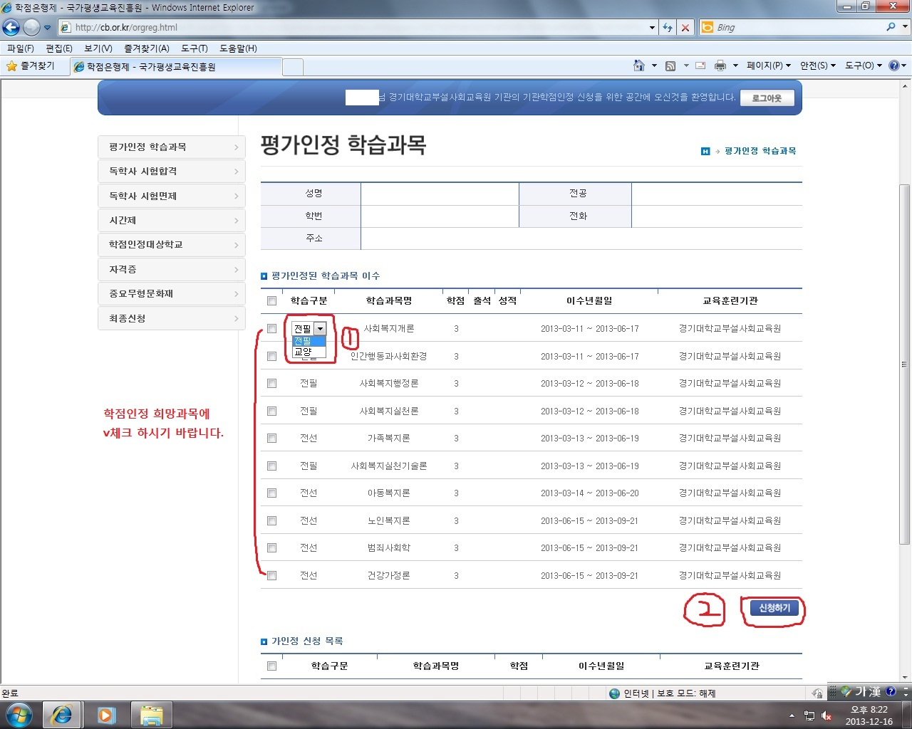
평가인정 학습과목 학점인정신청
과목의 호환성에 따라
학습구분을 설정할 수
있습니다. 신중하게 선택
하신 후 V체크하고
2번 신청하기를 누르세요

Slide 5
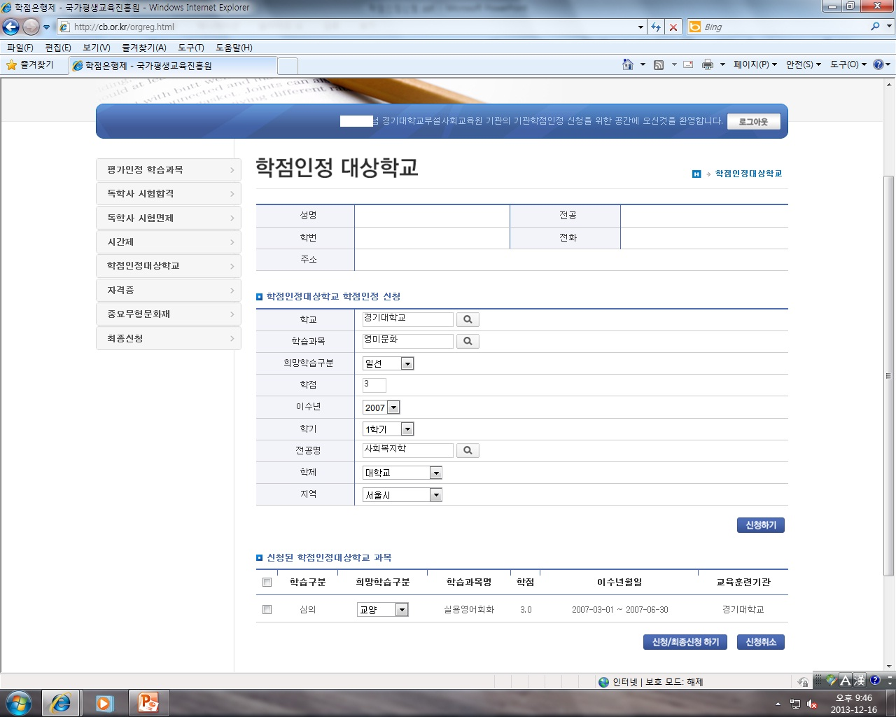
학점인정 대상학교 학점인정신청
교선 : 교양으로 구분
교직관련 : 일선으로 구분
학점인정 대상학교는
전문대/대학교 졸업
또는 중퇴하신 분들에게 해당되는 항목입니다. 화면과 같이 선택 후
최종 신청하시면
되겠습니다.
희망학습구분은
전적대 성적증명서에
나와있는 구분 그대로
적어주시면 됩니다.

Slide 6
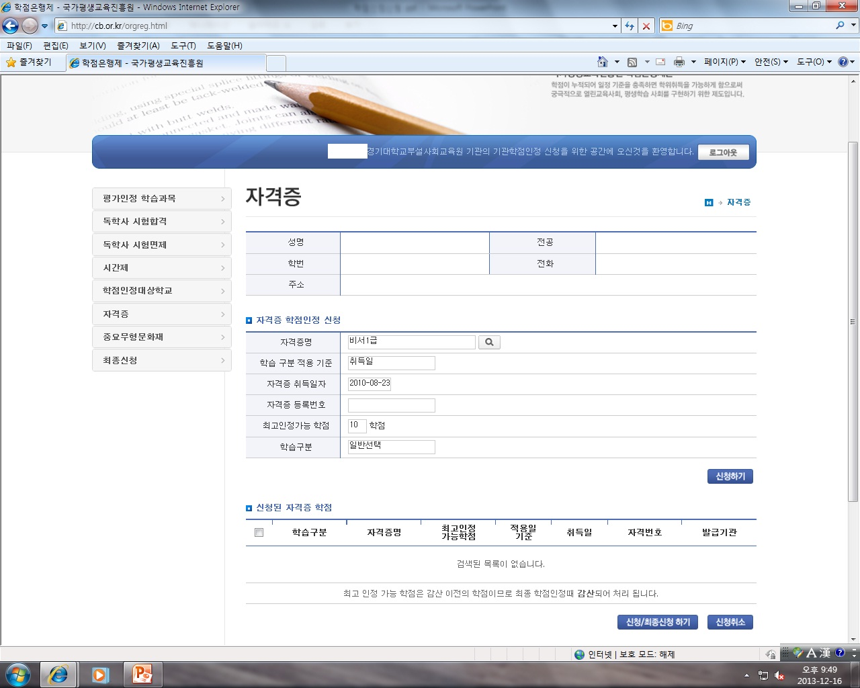
자격증 학점인정신청
자격증을 통한
학점인정신청은
다음화면과 같이
신청 가능하며,
자격증에 대한
규정은 평생교육진흥원 학점은행제
– 제도소개 – 학점인정대상 – 자격 분야에
자세한 설명이 되어있으니 참고바랍니다.

Slide 7
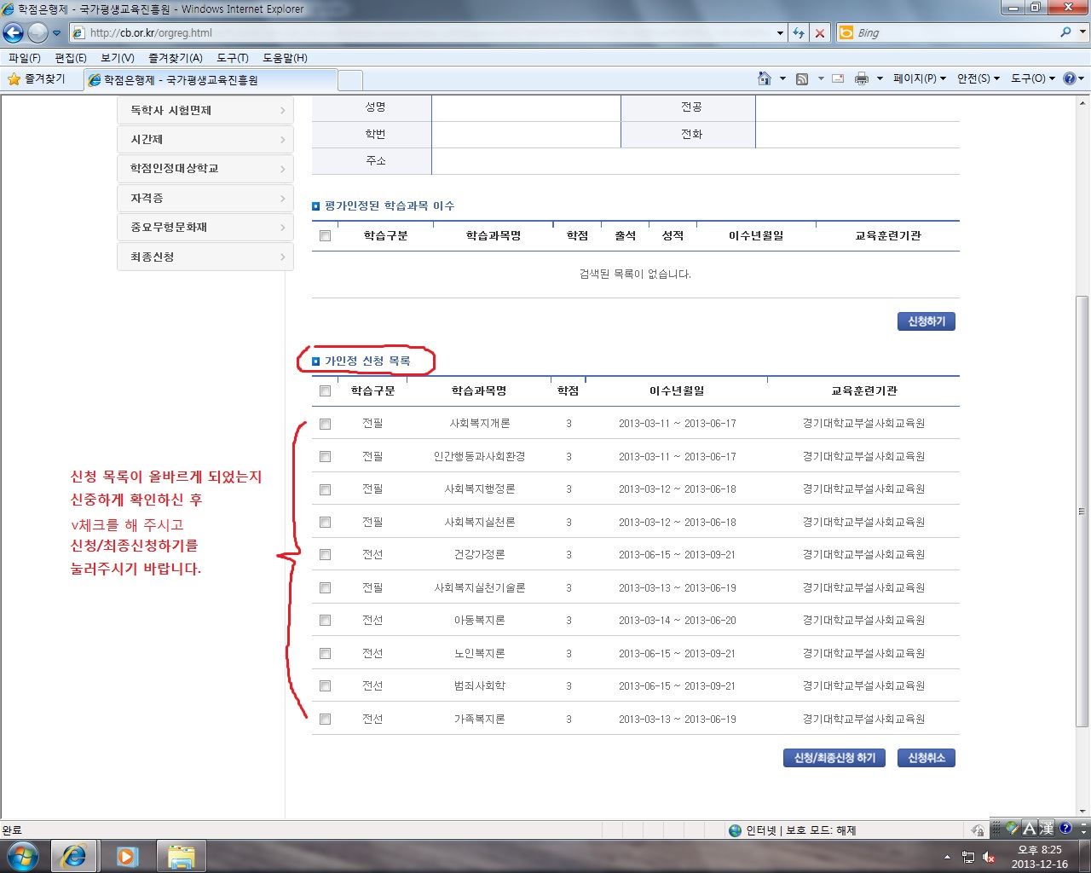
가인정 신청 목록 화면
신청하기를 누른 후에는 ‘가인정 신청목록’으로
넘어가게 됩니다. 다시
한 번 신중하게 확인 후
신청/최종신청하기를
눌러주시기 바랍니다.

Slide 8
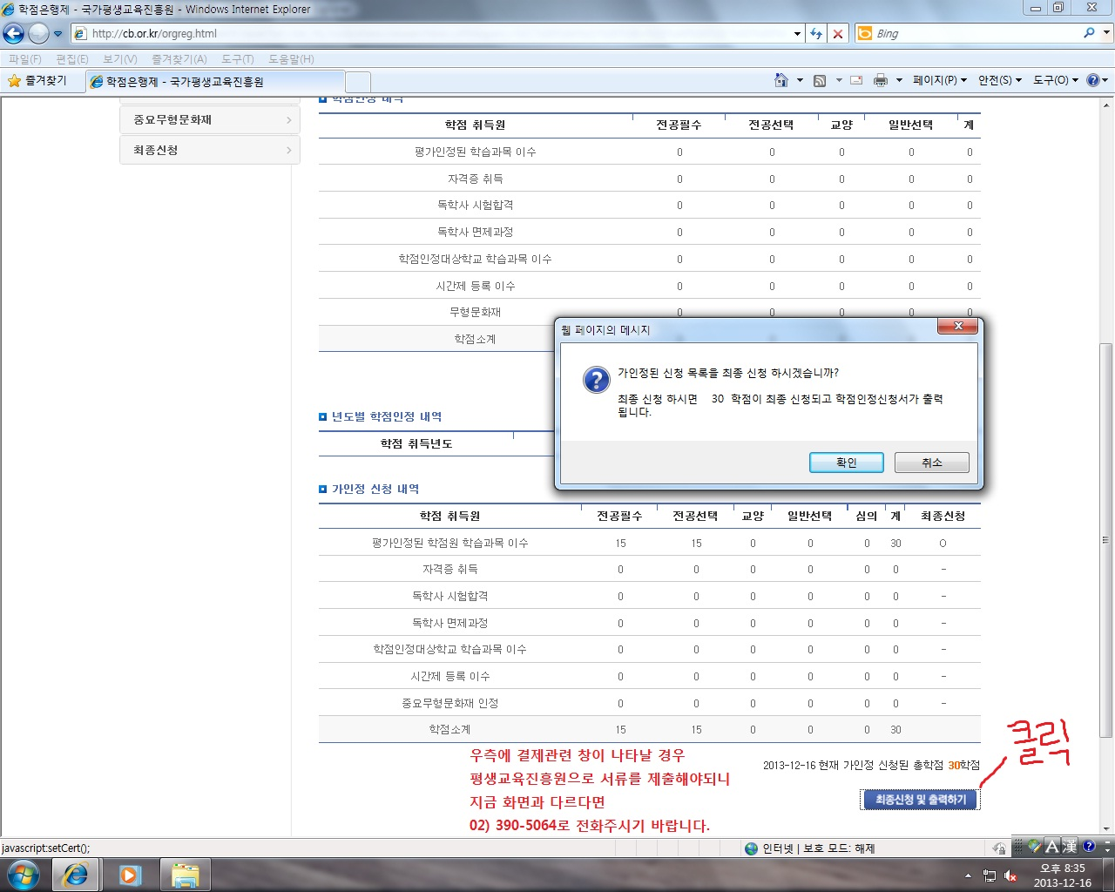
최종신청 화면
최종신청 화면입니다.
최종신청 및 출력하기를 누르면 다음과 같은
화면이 나타납니다.
확인버튼을 누릅니다.

Slide 9
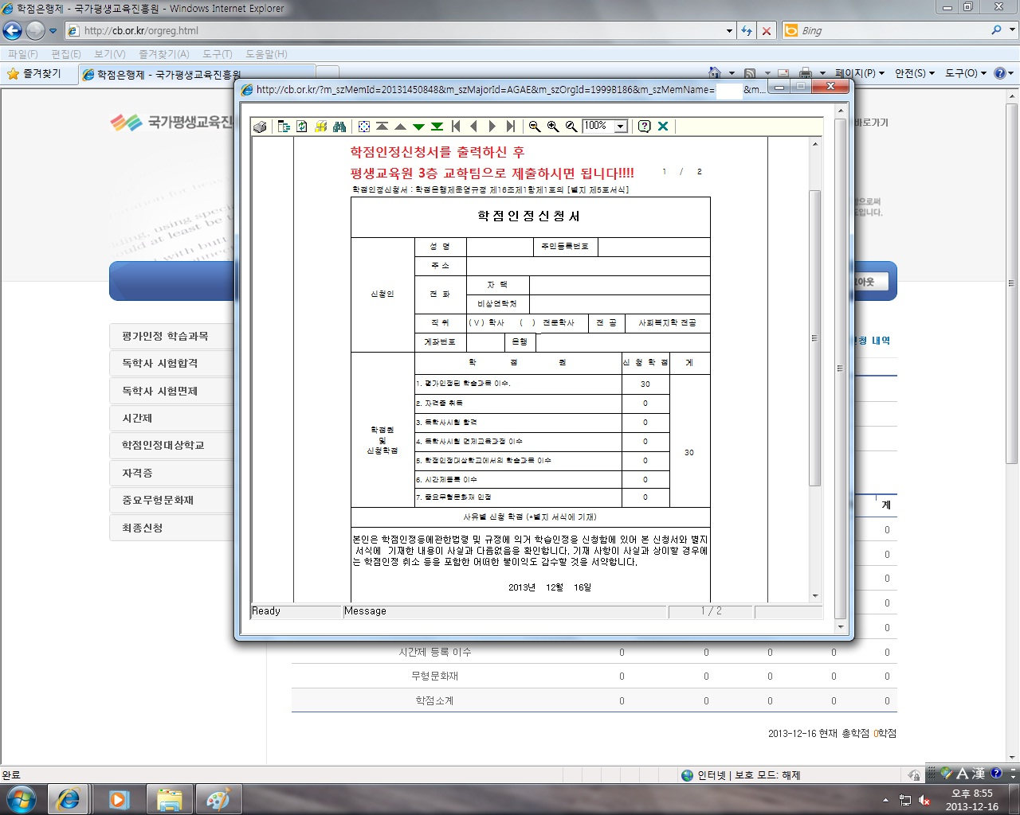
최종신청 및 학점인정신청서 출력
최종신청을 완료하면 다음과 같이 출력화면이 나타납니다. 반드시 학점인정신청서를 출력하시고, 이 서류를
평생교육원 3층 교학팀으로 직접제출 바랍니다.

Slide 10
학점인정신청 수수료 관련
- 학점인정 신청이란 성적이 유효한 과목에
대하여 말 그대로 학점을 ‘인정’받기 위한
과정을 의미하며, 1학점당 1,000원의
수수료가 부과됩니다.
수수료 납부는 오직 온라인 계좌이체로만
가능하며, 방문결제는 하지 않습니다.
신한은행 100-020-676012로 학습자 본인의
이름으로 해당학점x1000원에 해당하는
금액을 입금해주시기 바랍니다. 감사합니다!!!

